Slide 1
BRANDUS
팀명: 멋진
최유환

Slide 2
순서
01
02
03
04
기획
개발
다이어그램
시연 화면
개요
벤치마킹
중점개발내용
요구사항
개발정보
시간계획서
USE
DATABASE
메인화면
로그인,회원가입
프로젝트 상세
프로젝트 문의
프로젝트 등록
프로젝트 펀딩

Slide 3
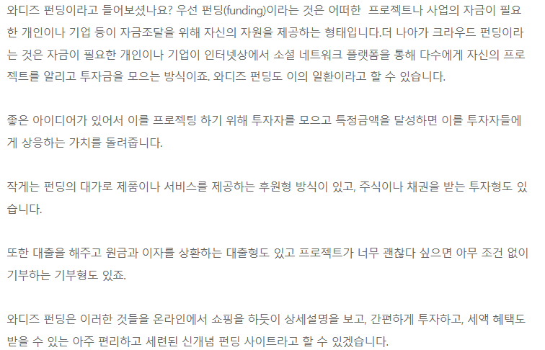
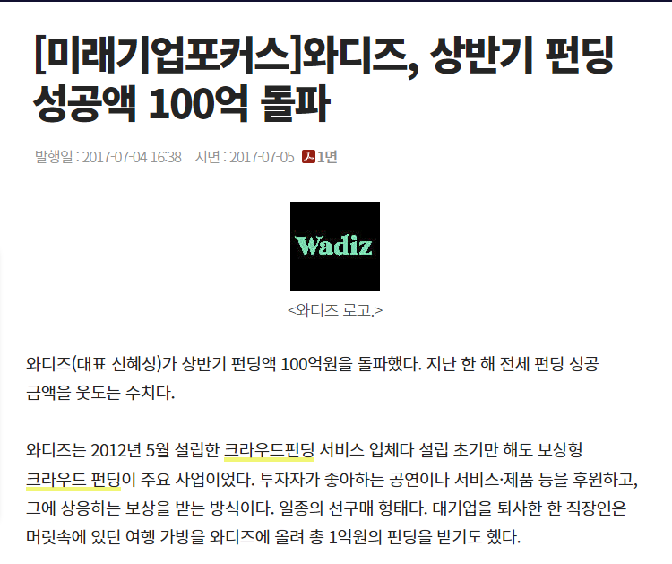
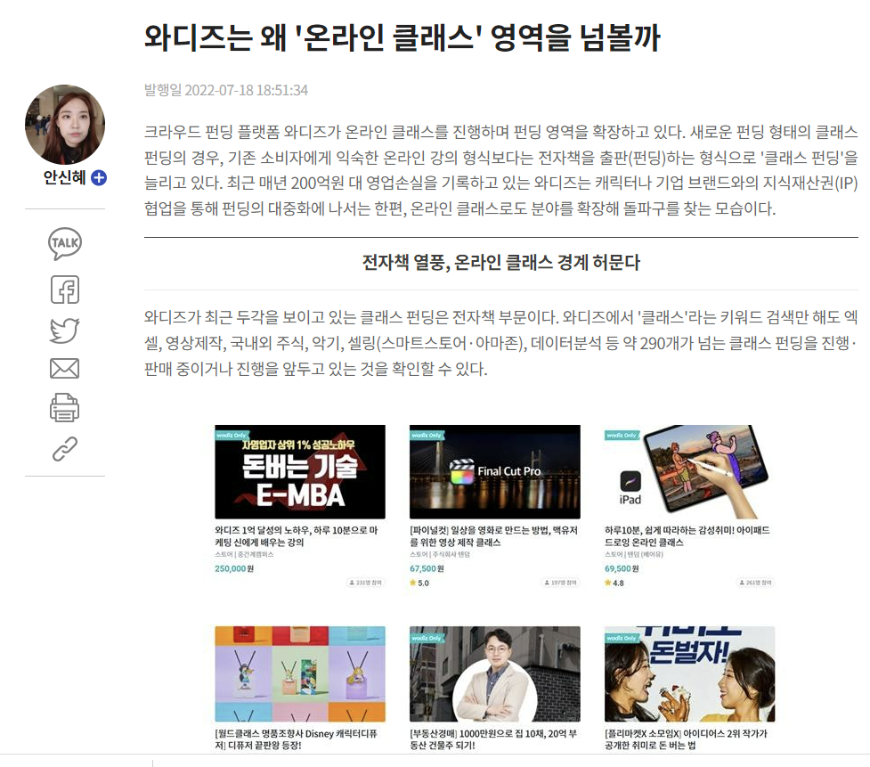
개요

Slide 4
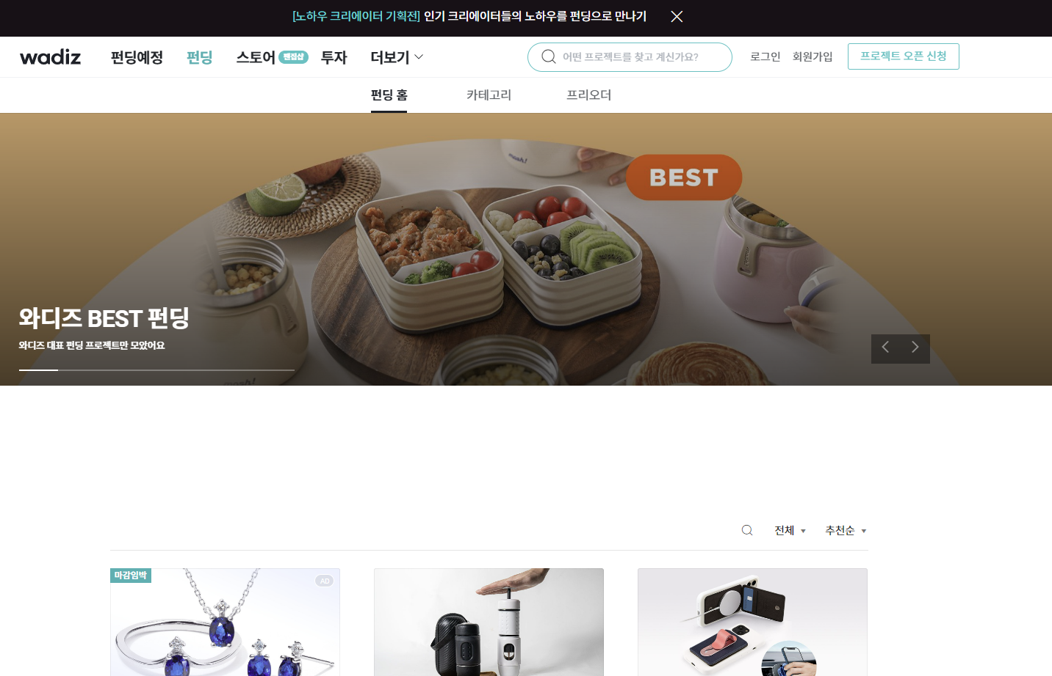
벤치마킹
와디즈
펀딩예정 펀딩 스토어 투자 등 많은 기능들 중
프로젝트등록, 펀딩, 회원가입, 을 벤치마킹하여 브랜더스를 만들었습니다.

Slide 5
중점 개발 내용
기획
회원가입
프로젝트 등록
프로젝트 펀딩
1.이메일 인증
2.비밀번호 유효성,확인
3.닉네임 중복체크
프로젝트 등록의 필요한 정보 입력
수량 선택
결제 카카오 API

Slide 6
요구사항
유형 | 기능 | 내용 | 중요도 | 우선순위 | 전제조건
메인화면 | 프로젝트 등록한 순서로 정렬 | 프로젝트 등록한 순서대로 리스트로 나열한다 | 1 | 1 | -
 | 프로젝트 카테고리별 정렬 | 선택한 카테고리에 맞는 프로젝트만 정렬한다 | 1 | 2 | 카테고리선택
 | 프로젝트 | 프로젝트 등록 (로그인이 되어 있을시만) | 1 | 3 | -
 | 로그인,가입 버튼 | 브랜더스 로그인 또는 가입 화면으로 이동 | 2 | 4 | -
 | 상세정보 | 마이브랜드 화면으로 이동 (로그인이 되어 있을시만) | 2 | 5 | 로그인 완료

Slide 7
요구사항
유형 | 기능 | 내용 | 중요도 | 우선순위 | 전제조건
회원가입 | 이메일 | 이메일 입력 | 2 | 2 | 메인화면 또는 로그인에서 클릭
 | 이메일 인증 | 입력한 이메일로 받은 인증번호 입력 | 2 | 3
 | 비밀번호 | 비밀번호 입력 | 2 | 3
 | 비밀번호 확인 | 입력한 비밀번호 확인 | 2 | 3
 | 닉네임 | 닉네임 입력 | 1 | 3
 | 중복체크 | 닉네임 중복 체크 | 2 | 3
로그인 | 이메일과 비밀번호 입력 | DB에 저장된 이메일과 비밀번호가 일치하면 로그인 완료 | 1 | 1 | 메인화면에서 로그인 클릭

Slide 8
요구사항
유형 | 기능 | 내용 | 중요도 | 우선순위 | 전제조건
프로젝트 등록 | 회사명 | 회사명 입력 | 2 | 3 | 메인화면 또는 로그인에서 클릭
 | 제품명 | 제품명 입력 | 2 | 3
 | 닉네임 | 닉네임 입력 | 2 | 3
 | 제품소개 | 이미지 첨부 | 2 | 2
 | 제품자세히 | 이미지 첨부 | 2 | 2
 | 목표금액 | 목표금액 입력 | 2 | 3
 | 금액 | 수량당 금액 입력 | 2 | 3
 | 카테고리 | 정해진 카테고리 선택 | 2 | 3

Slide 9
요구사항
유형 | 기능 | 내용 | 중요도 | 우선순위 | 전제조건
프로젝트 펀딩 | 프로젝트 펀딩(결제) | 프로젝트를 펀딩(결제)한다 -결제는 카카오페이API를 이용한다 | 2 | 2 | 메인화면에서 프로젝트 클릭 (로그인 시)
 | 프로젝트 상세 | 프로젝트의 자세한 설명 | 1 | 1
 | 프로젝트 문의 | 프로젝트에 대해 문의한다 | 3 | 4

Slide 10
요구사항
유형 | 기능 | 내용 | 중요도 | 우선순위 | 전제조건
상세정보 | 나의 정보확인 | 회원정보를 확인한다 -회원정보로는 아이디, 비밀번호, 이메일, 이름, 주소, 연락처, 계좌번호, 사업자 번호가 있다. | 3 | 1 | 나의정보 클릭
 | 나의 정보수정 | 회원정보를 수정한다 -이메일,비밀번호,닉네임은 수정할 수 없다 | 3 | 2 | 수정완료 클릭
 | 나의 펀딩프로젝트 확인 | 펀딩(결제)한 프로젝트의 목록을 확인한다 | 3 | 3 | 마이브랜드
 | 나의 프로젝트 확인 | 자신이 등록한 프로젝트를 확인한다. | 3 | 4

Slide 11








개발
개발정보
개발기간 8/12~9/2
OS | 개발언어 | 개발툴 | 데이터베이스
Windows 11 | JAVA, JDK 17 | Eclipse IDE(2021-12) | Maria DB
web |  | OA
HTML,CSS,JS | JQUERY | Google Spread Sheet | PowerPoint

Slide 12
개발
시간 계획서
8월 | 12 | 13 | 14 | 15 | 16 | 17 | 18 | 19 | 20 | 21 | 22 | 23 | 24 | 25 | 26 | 27 | 28 | 29 | 30 | 31 | 1 | 2
작품 선정
메인 화면
회원 가입
로그인
상세 정보
프로젝트 등록
프로젝트 문의
프로젝트 구매
PPT

Slide 13
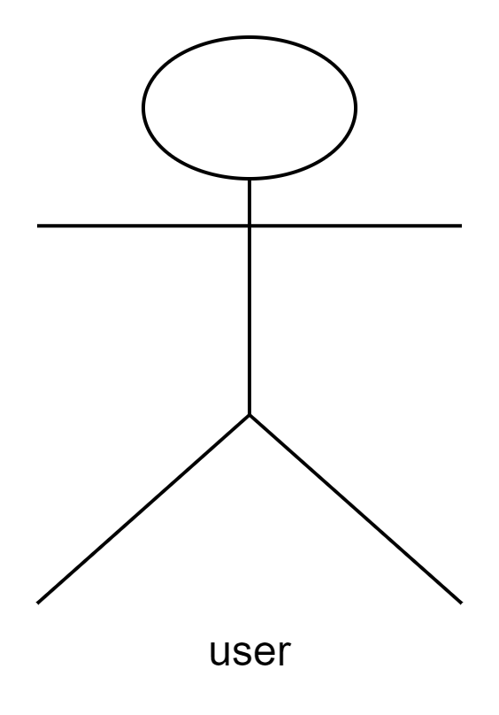
다이어그램 usecase
메인 화면
카테고리 별 정렬
프로젝트 리스트
프로젝트
상세
로그인
상세정보
프로젝트 등록
브랜더스
회원가입

Slide 14
다이어그램 usecase
회원 가입
이메일 인증
이메일
회원가입
닉네임
가입완료
비밀번호

Slide 15
다이어그램 usecase
상세 정보
이름
전화번호
정보수정
수정 완료
주소
계좌 번호
상세정보
회사이름
펀딩한 프로젝트
나의
프로젝트
등록한 프로젝트
뒤로가기
메인화면
으로

Slide 16
다이어그램 usecase
제품 등록
회사명
제품명
닉네임
제품 정보 입력
등록 완료
제품 소개 이미지
제품 소개 자세히 이미지
제품등록
목표 금액
금액
카테고리
BRANDUS
클릭
메인화면 으로

Slide 17
다이어그램 usecase
프로젝트 상세보기
프로젝트
펀딩(구매)
수량 선택
프로젝트
펀딩(구매)
결제취소

Slide 18
다이어그램
DATABASE
account
개인정보
필드명 | 데이터 타입 | 데이터 내용
id | int | 번호
email | varChar(100) | 회원가입한 사람의 이메일
name | varChar(100) | 회원가입한 사람의 이름
nickname | varChar(100) | 회원가입한 사람의 닉네임
addr | varChar(100) | 회원가입한 사람의 주소
phnum | varChar(100) | 회원가입한 사람의 전화번호
bankacc | varChar(100) | 회원가입한 사람의 계좌번호
company | varChar(100) | 회원가입한 사람의 회사명

Slide 19
다이어그램
DATABASE
community
문의
필드명 | 데이터 타입 | 데이터 내용
cid | int | 문의내역 번호
title | varChar(100) | 문의한 제품명
nickname | varChar(100) | 문의한 사람의 닉네임
contentname | varChar(100) | 문의 제목
content | varChar(100) | 문의 내용
reg_date | datetime | 문의한 날짜

Slide 20
다이어그램
DATABASE
profunding
제품 펀딩(구매)
필드명 | 데이터 타입 | 데이터 내용
title | varChar(100) | 제품명
nickname | varChar(100) | 제품을 구매한 사람의 닉네임
price | int | 제품 가격
personnel | int | 구매한 제품의 수량

Slide 21
다이어그램
DATABASE
project
프로젝트 등록
필드명 | 데이터 타입 | 데이터 내용
company | varChar(100) | 회사 명
title | varChar(100) | 제품 이름
nickname | varChar(100) | 닉네임
wname | varChar(100) | 제품 소개 이미지 첨부
content | varChar(100) | 제품 자세히 소개 이미지 첨부

Slide 22
다이어그램
DATABASE
project
프로젝트 등록
필드명 | 데이터 타입 | 데이터 내용
targetamount | int | 목표 금액
price | int | 제품 금액
personnel | int | 판매한 수 량
reg_date | datetime | 등록한 시간
cnt | int | 조회수
cat | varChar(100) | 카테고리

Slide 23

시연화면

Slide 24
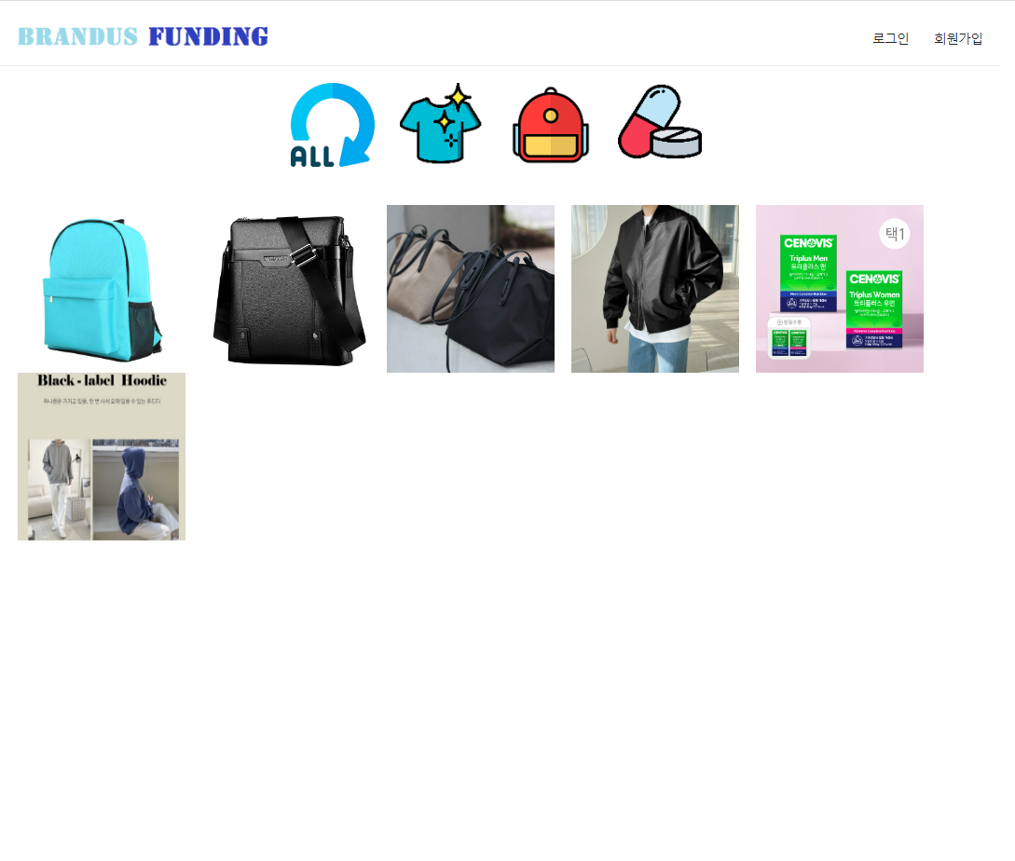
시연화면
메인화면
메인 화면 이동
프로젝트 등록
로그인 회원가입 버튼
카테고리 별 리스트 정렬
제품 리스트

Slide 25
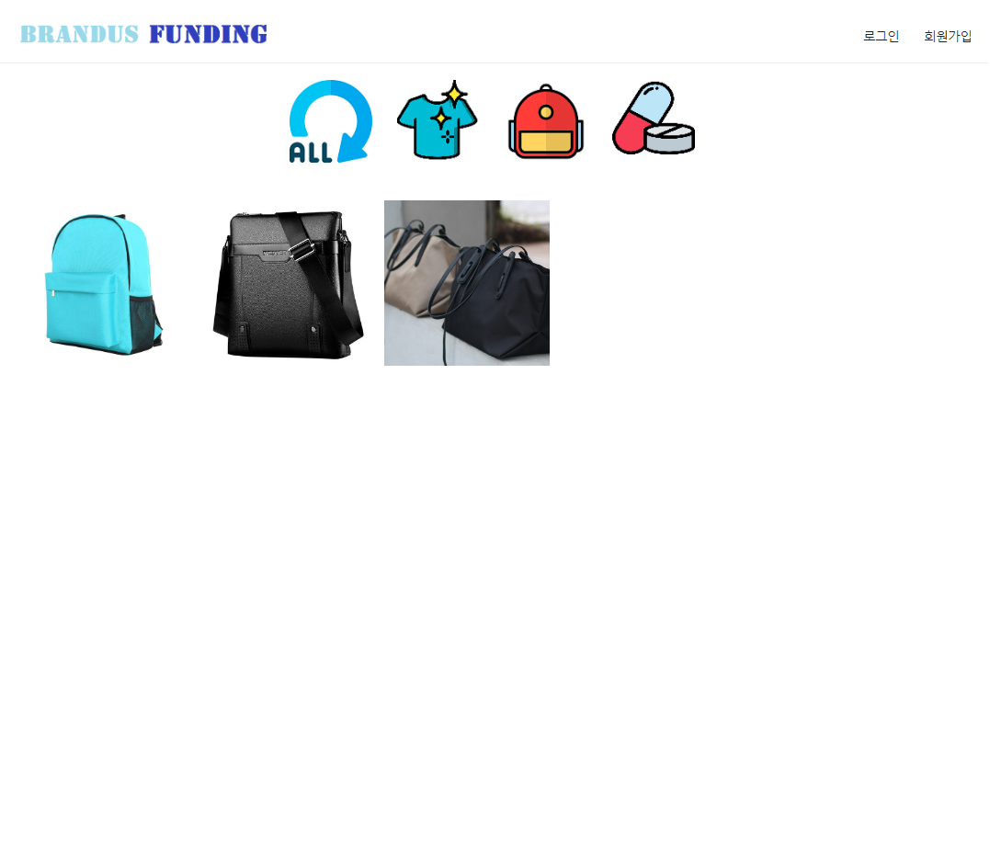
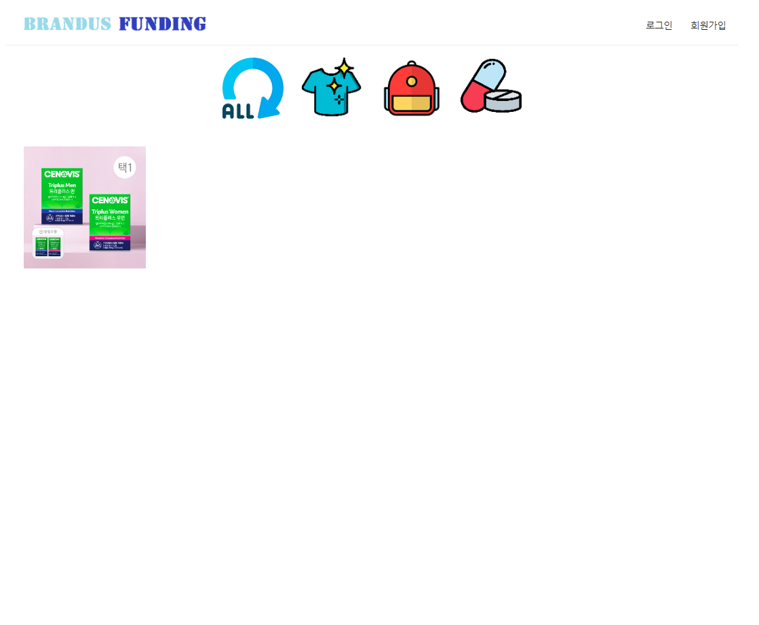
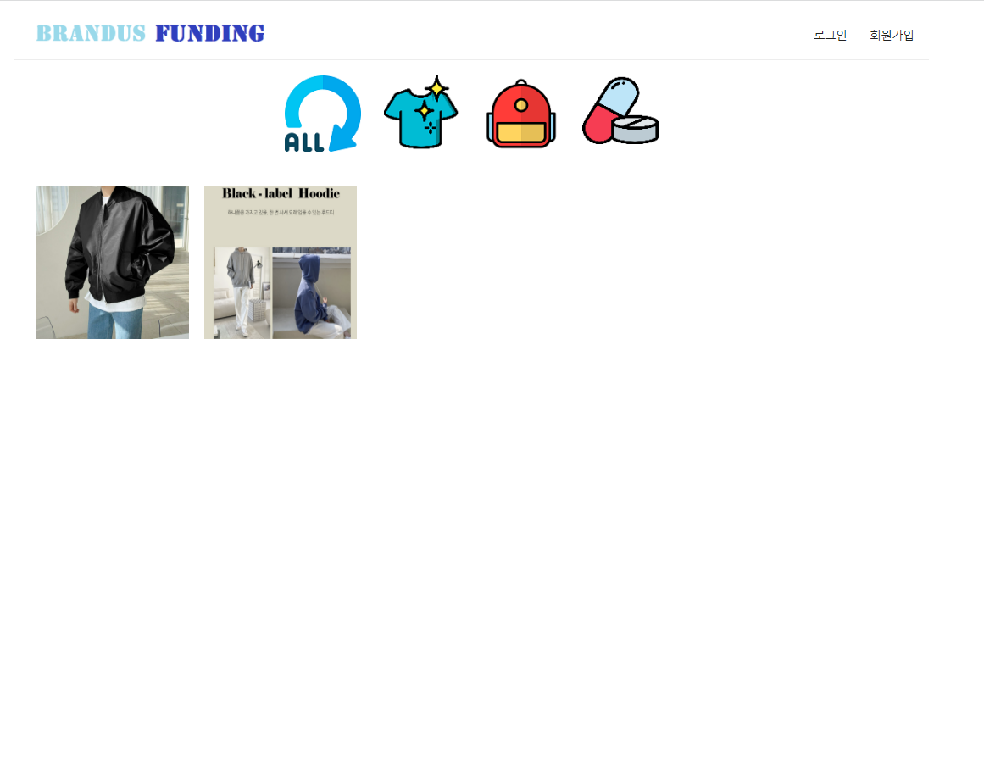
시연화면
메인화면 2
카테고리
가방 아이콘을 누르면
약 아이콘을 누르면
옷 아이콘을 누르면

Slide 26
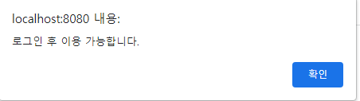
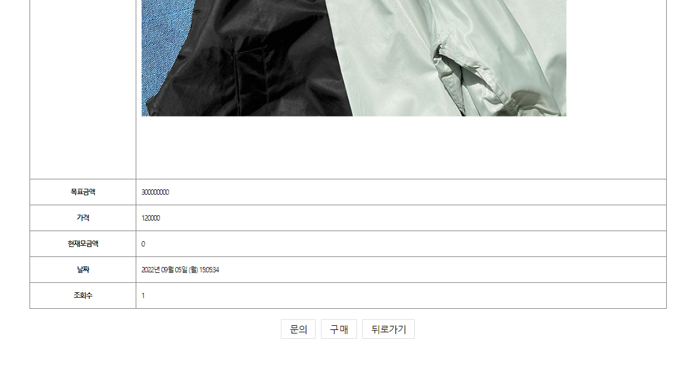
시연화면
메인화면 3
로그인 하지 않았을 경우

Slide 27
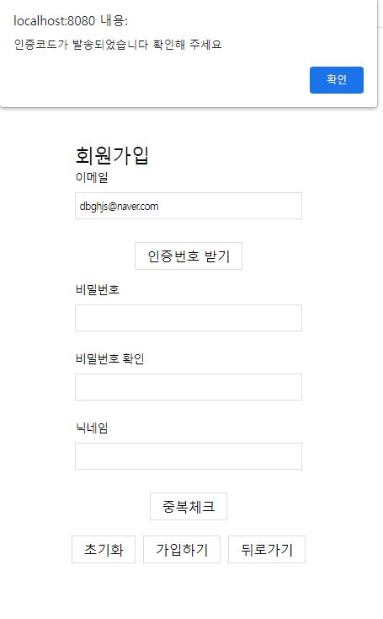
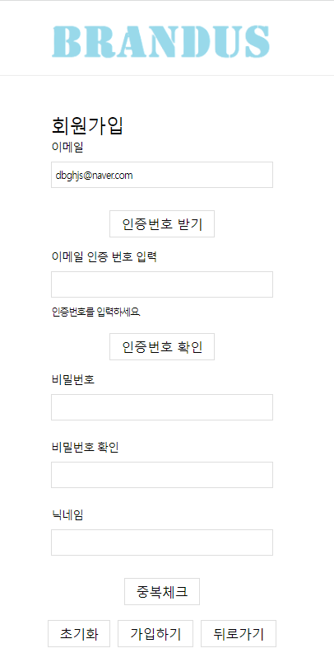
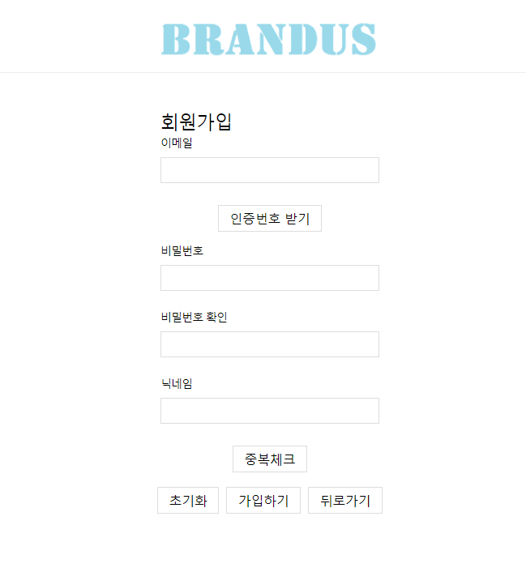
시연화면
회원가입
인증번호 받기 버튼 클릭 시
가입할 이메일을 입력

Slide 28
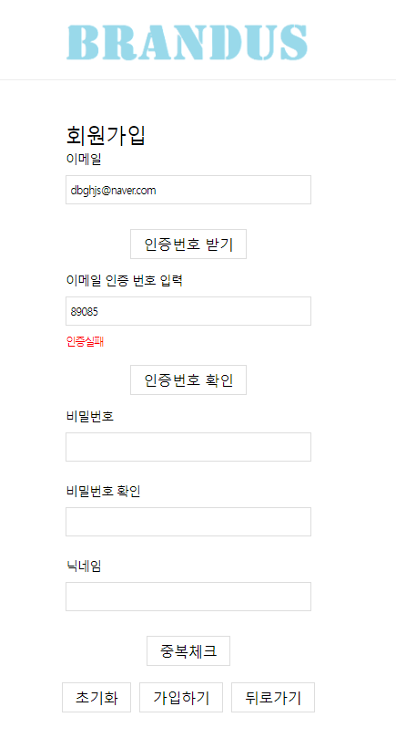
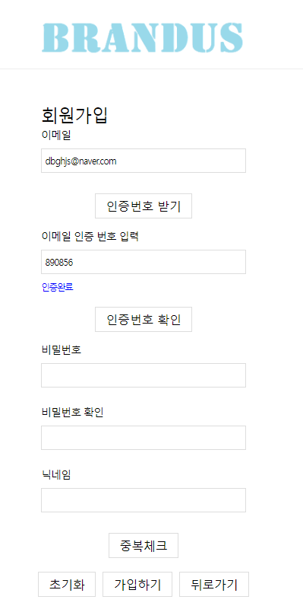
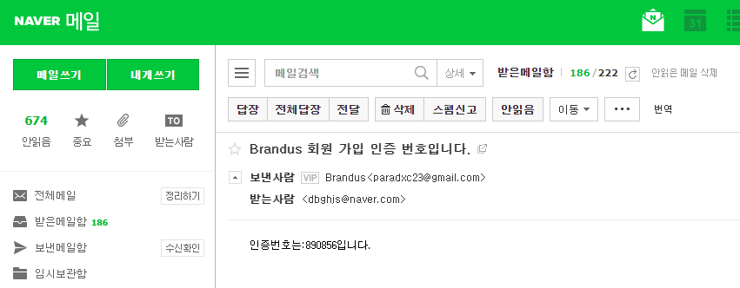
시연화면
회원가입2
입력한 이메일에 발송된 메일확인
인증번호를 틀리게 입력 시
인증번호를 맞게 입력 시

Slide 29
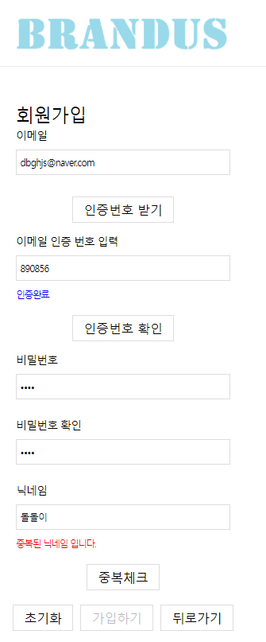
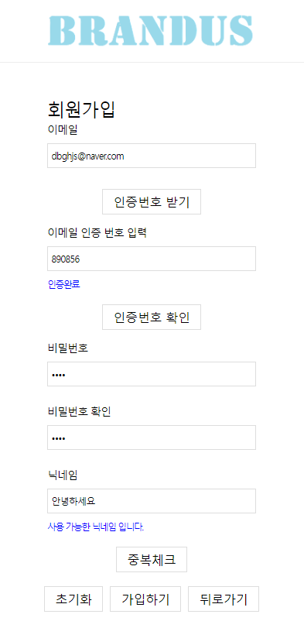
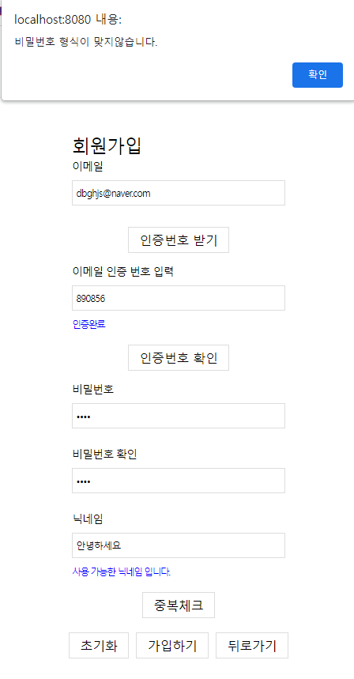
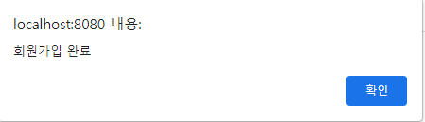
시연화면
회원가입3
중복된 닉네임일 경우
중복되지 않은 닉네임일 경우
비밀번호 정규식에
맞지 않을경우
(8자리이상 영어 숫자 혼합)
입력된 정보가 맞을 경우

Slide 30
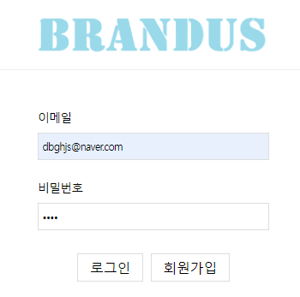
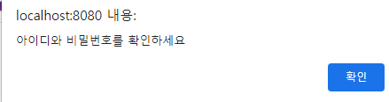
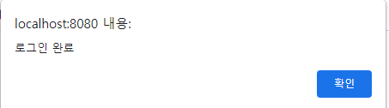
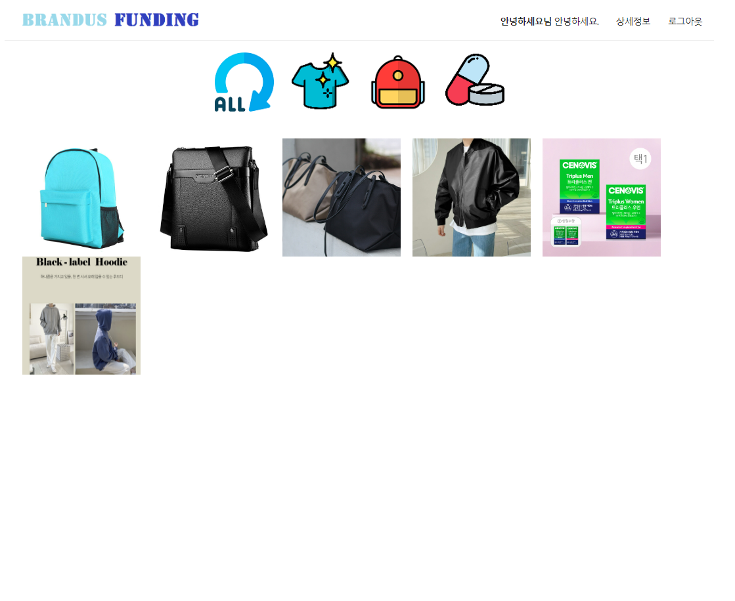
시연화면
로그인
입력한 정보가 맞지 않을 시
입력한 정보가 맞을 시
가입한 정보 입력

Slide 31
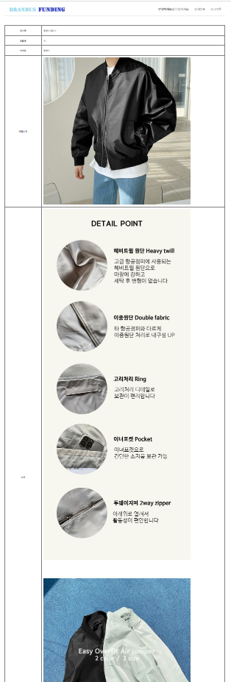
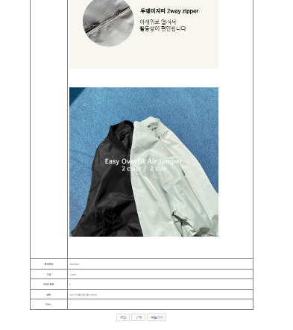
시연화면
제품 상세보기
제품 클릭시

Slide 32
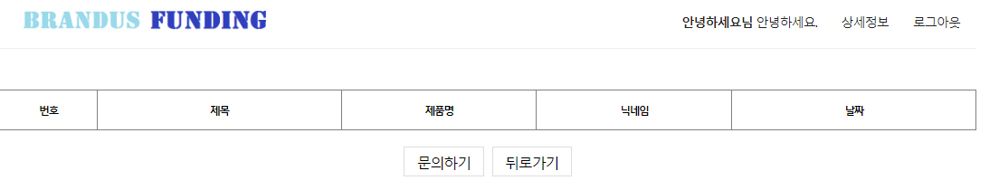
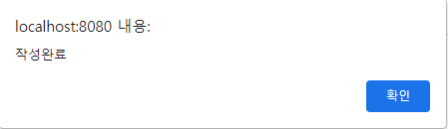
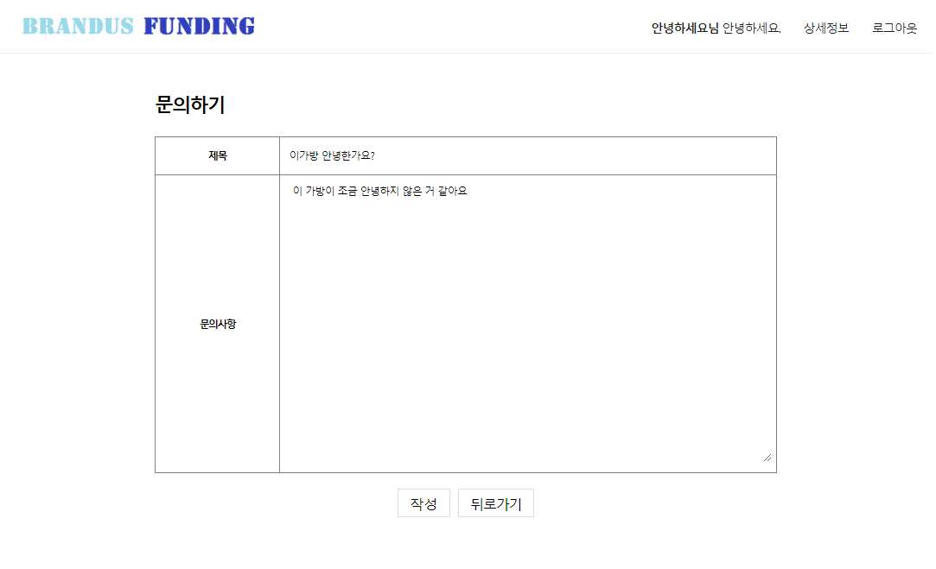
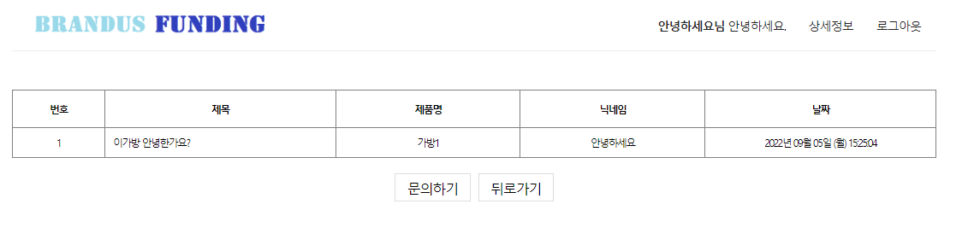
시연화면
문의된 리스트 확인
문의
문의 클릭

Slide 33
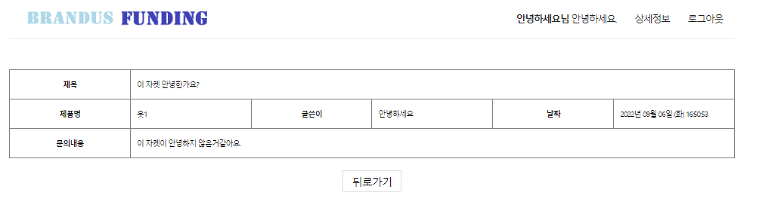
시연화면
문의 확인
문의한 리스트의 제목을 클릭시
문의 내역 확인

Slide 34
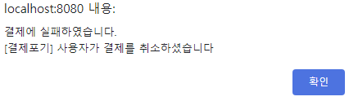
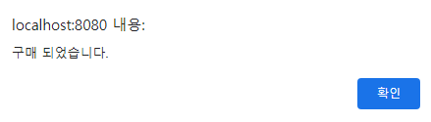
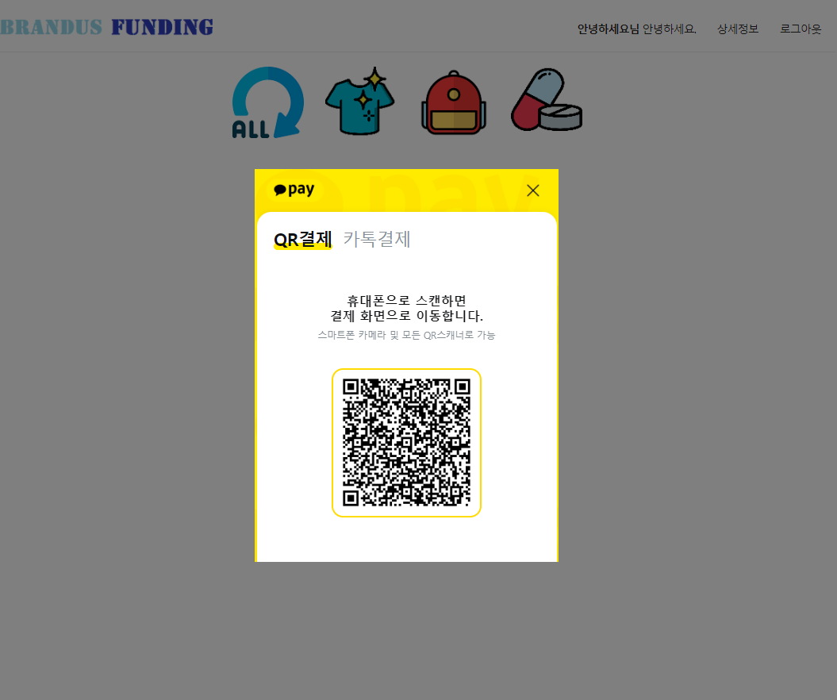
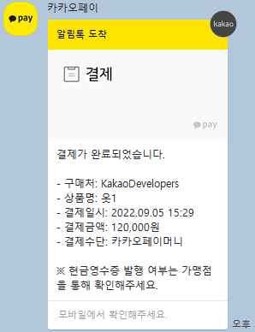
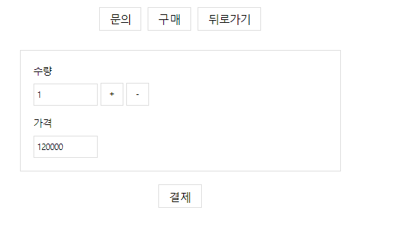
시연화면
제품 펀딩
(구매)
결제 취소
결제 완료
구매 버튼을 클릭 시
수량에 ‘+’,’-’ 버튼 클릭에
숫자가 증가하거나 감소하고
(0밑으로 감소하지않음) 맞춰 가격이 바뀜
결제 버튼 클릭 시 연동된 카카오페이 로 결제가능

Slide 35
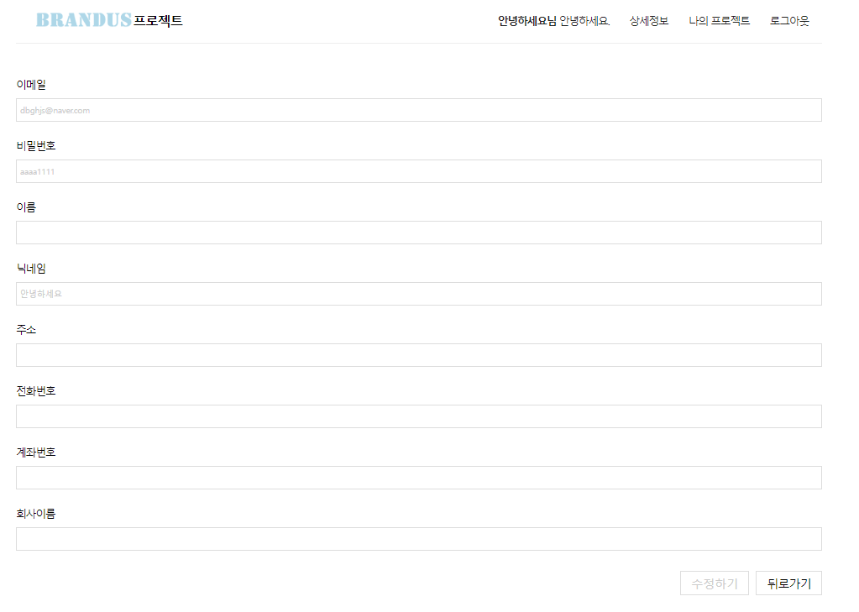

시연화면
상세정보
(나의 정보)
상세정보 버튼을 클릭 시
새로운 정보 입력 후
수정하기 버튼 클릭 시

Slide 36
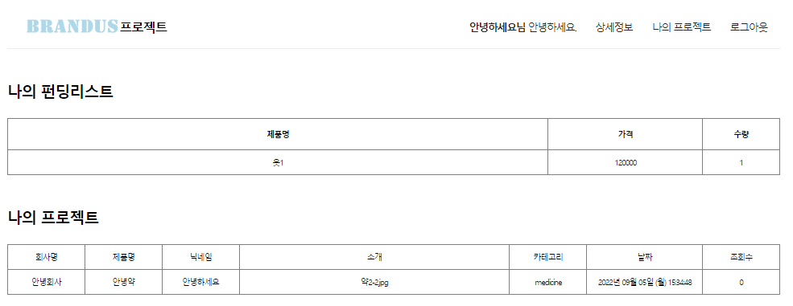
시연화면
상세정보 2
(나의 정보)
나의 프로젝트 클릭 시
자신이 펀딩(구매)한 프로젝트 리스트
자신이 등록한 프로젝트 리스트
제목 클릭 시 제품 상세보기로 이동

Slide 37
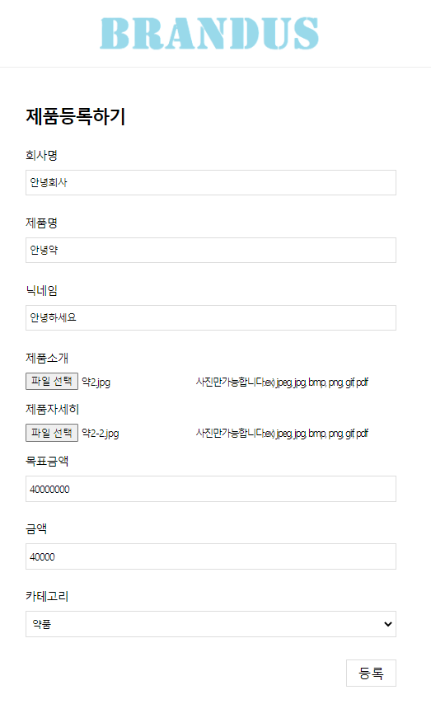
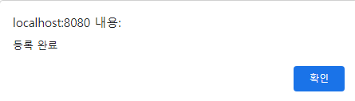
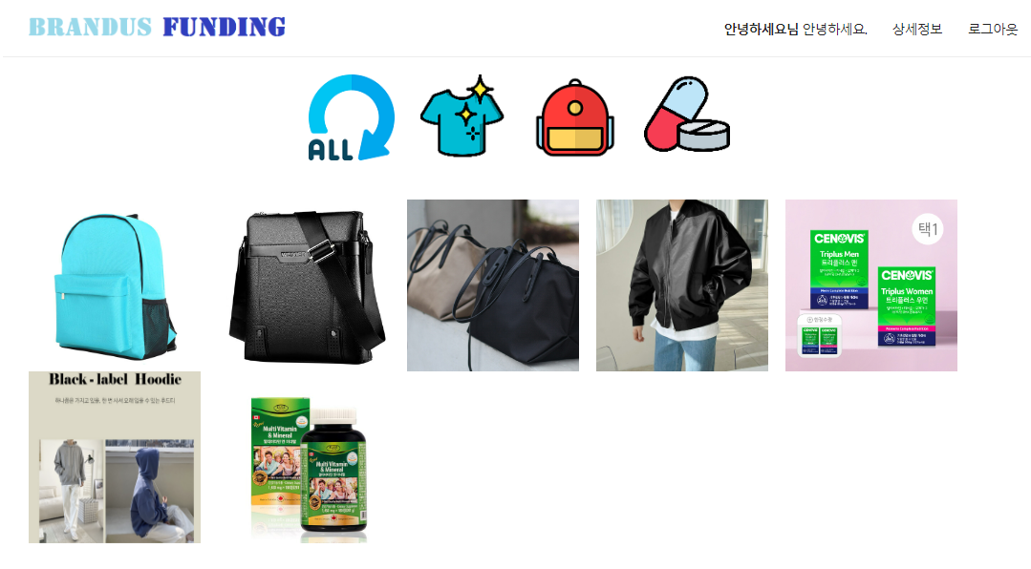
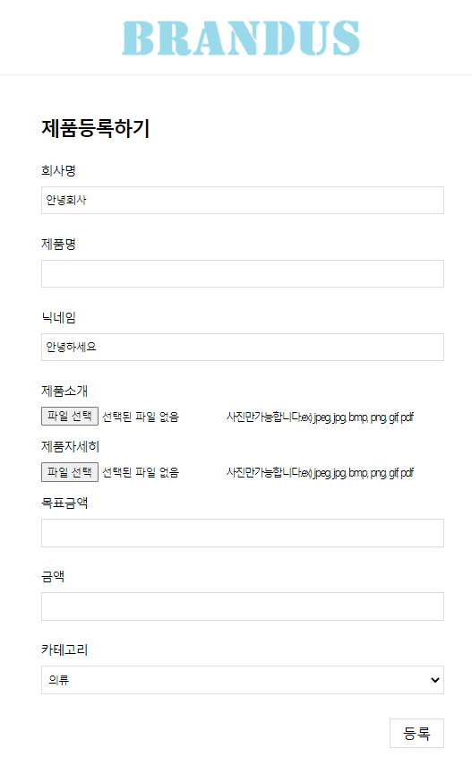

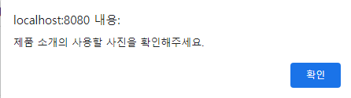
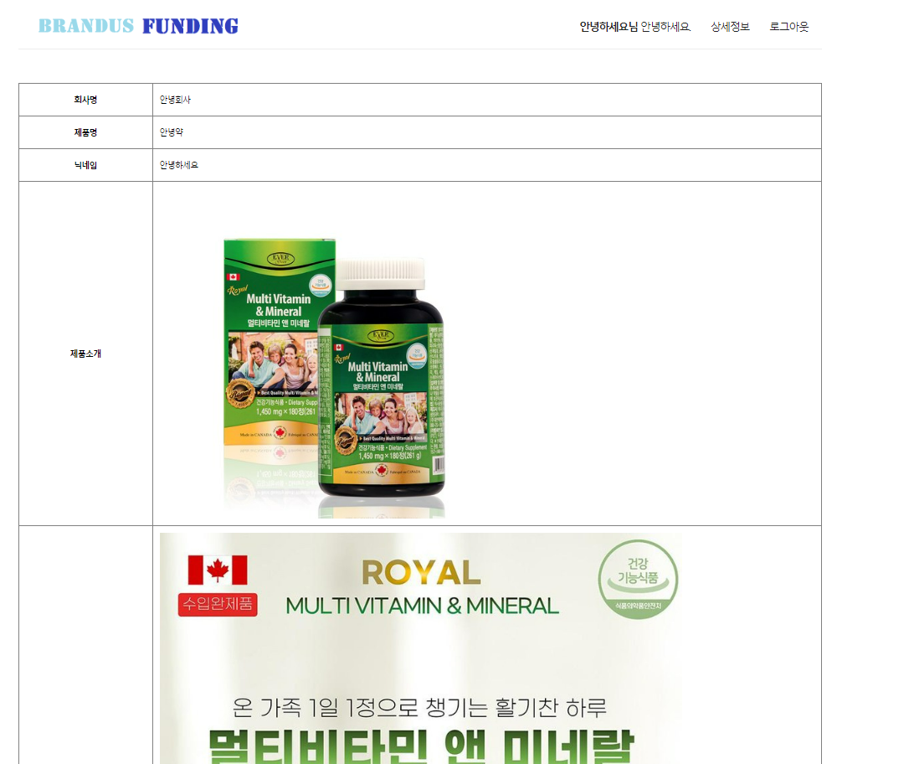
시연화면
제품등록
제품 등록하기 위한 정보 입력
(회사명, 닉네임은 자동기입되있음 )
정보를 입력하지 않고 등록을 클릭 했을 경우

